Slide 1
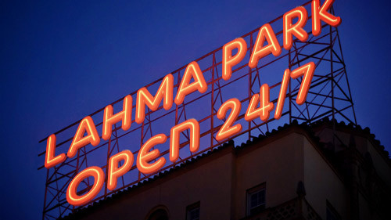
Parkhaus Projekt
Maximilian Feser, Hannah Freudenberger, Lars Wiebach

Slide 2

Unsere Vorgehensweise:
User Stories
Digitalisierungskonzept
Use Case Diagramm
Robustheitsanalyse
Sequenz Diagramm
Klassen Diagramm
Unit Test
Implementierung

Slide 3
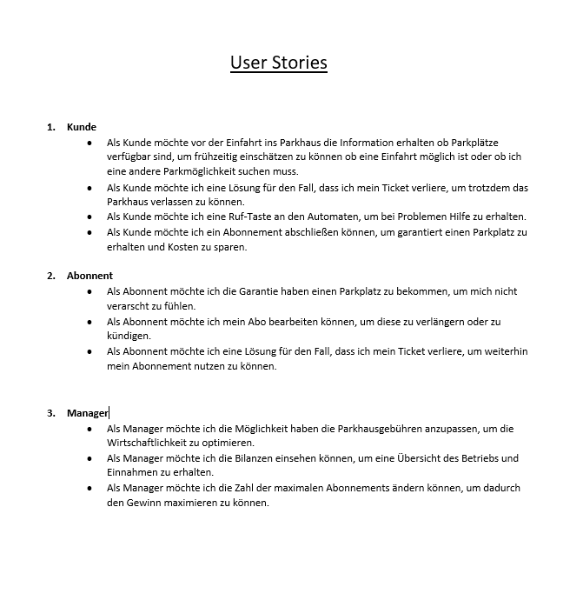
User Stories
Akteure:
Kunde
Abonnent
Manager

Slide 4
Digitalisierungskonzept
„Unter dem Begriff der Digitalisierung, mit Hinsicht auf das Parkhausprojekt, verstehen wir das Bestreben möglichst viele analoge Aspekte des Betriebs in ihr digitales Pendant zu transformieren, um dadurch einen Mehrwert für Wirtschaftlichkeit und Benutzerfreundlichkeit zu erzielen.“

Slide 5
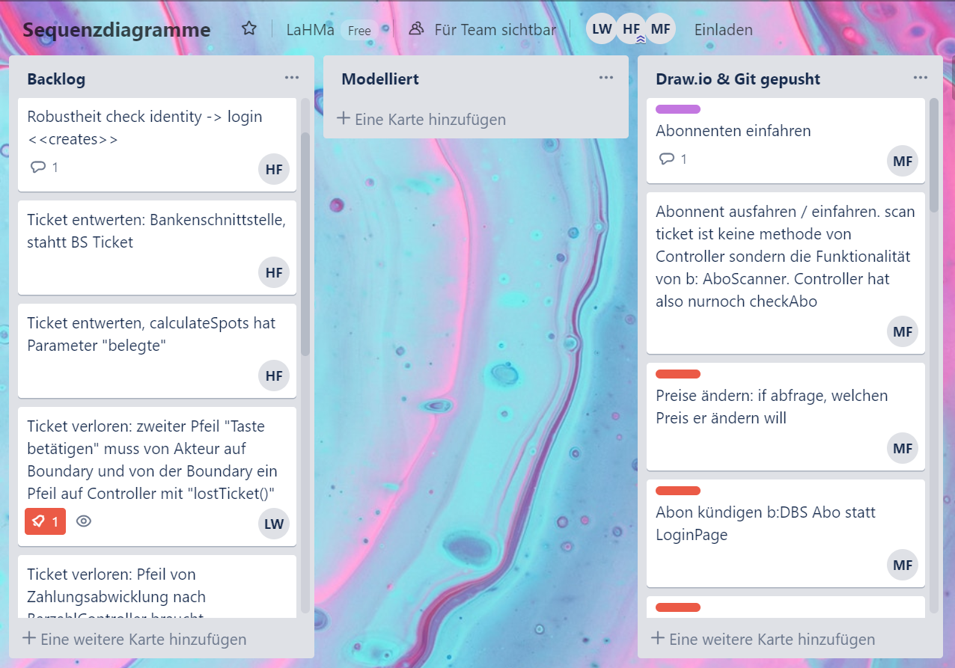
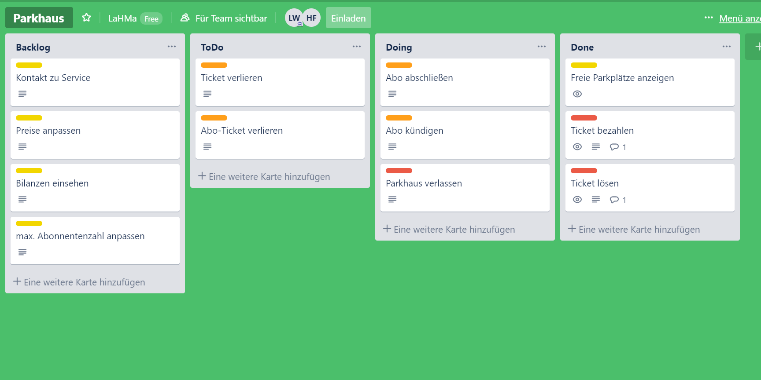
Kanban Board

Slide 6
Dankeschön

